Slide 1
Урок обучения грамоте
1 класс

Slide 2


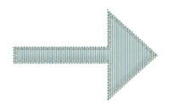


О чём рассказывают эти рисунки?
буквы
звуки

Slide 3


Доскажи словечко
Он бывает тихим, громким,
А еще глухим и звонким.
Рот ему как дом родной,
Из него летит волной.
Любит с эхом подразниться,
В барабане схорониться.
Если где услышим стук,
Значит к нам добрался…
звук

Slide 4

Доскажи словечко
Воздух свободно идет через рот,
Нет препятствий разных,
Голос участвует, голос поет
Звук получается…
гласный

Slide 5
Угадай!
А какие звуки согласны
Шелестеть, шептать, скрипеть,
Даже фыркать и шипеть,
Но не хочется им петь.
Ссс… - змеиный слышен свист.
Шшш… - шуршит опавший лист.
Жжж… - шмели в саду жужжат.
Ррр… - моторы тарахтят.
согласный

Slide 6
Гласные буквы:
а о э у ы
я ё е ю и

Slide 7
Гласные буквы:
а о э у ы
я ё е ю и

Slide 8

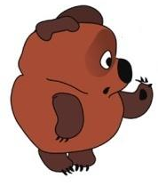
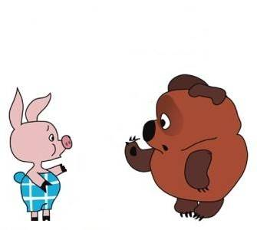
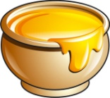
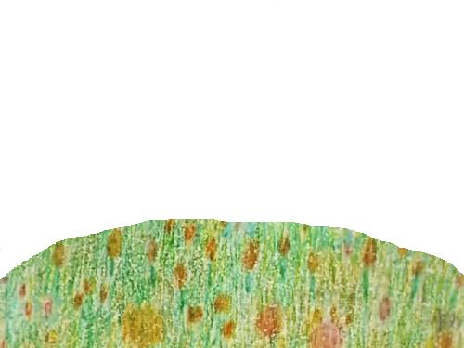


Slide 9
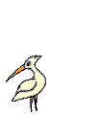
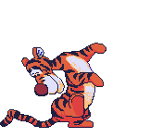
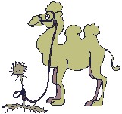



Отгадайте слово
а
т
в
с
у
г

Slide 10
Ребусы
А
сла
тра
сла-ва
тра-ва

Slide 11
Слово рассыпалось
амрт
аамм
азубр
асанан
март
ма-ма
ар-буз
а-на-нас

Slide 12

Желаем успехов!

